Slide 1
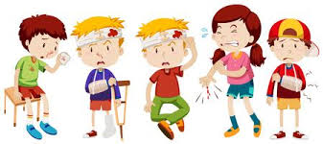
ПРЕВЕНЦИЈА ПОВРЕДА И ТРОВАЊА
КОД ДЕЦЕ
доц. др Оља Нићифоровић Шурковић
Институт за јавно здравље Војводине
Знањем до здравих избора
Програмски задатак Посебног програма у области јавног здравља за АПВ у 2020. години:
Унапређење здравствене писмености популације – „Знањем до здравих избора“

Slide 2
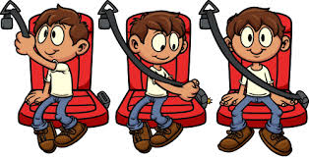
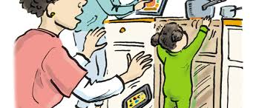
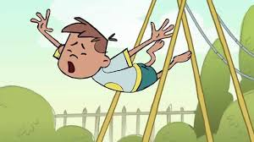
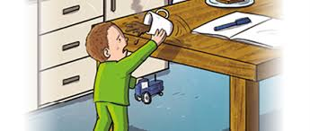
Повреде и тровања код деце
Повреда је било које физичко оштећење тела узроковано задесно или насиљем.

Slide 3
Класификација повреда према СЗО и Међународној класификацији болести, 10. ревизија
1. Ненамерне (ненамерно повређивање)
Саобраћајни удеси
Падови и повреде
Опекотине, опаротине
Утапање
Угушење
Тровања
Уједи животиња
2. Намерне повреде
Интерперсонално насиље (нпр. хомицид, сексуално насиље)
Самоповређивање (покушај суицида, самомутилација)
Легалне интервенције
Рат, цивилни немири
3. Повреде неодређене намере

Slide 4
Повреде и тровања код деце
Несрећан случај или задес је
нежељени, ненамерни и неочекивани догађај који није могао бити спречен.
То оставља погрешан утисак да је повреда настала услед “више силе” на коју се није могло утицати.
Међутим, већина повреда се може избећи тако да је боље користити појам ненамерно повређивање уместо “задес” или “несрећан случај”.

Slide 5
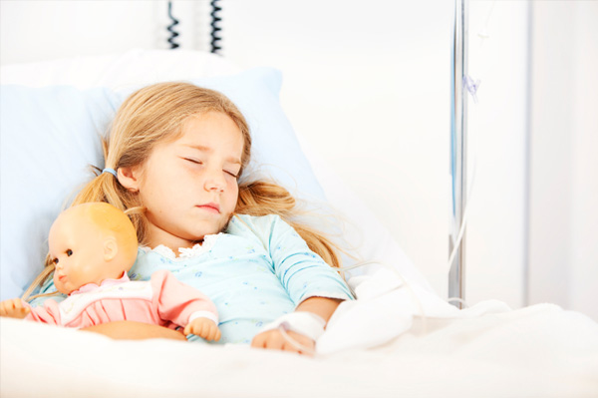
Повреде и тровања код деце
Последице повреда (1)
Бол
Страх
Привремена онеспособљеност
Трајна онеспособљеност
Смрт
Потреба за лечењем и рехабилитацијом
Дуготрајни утицај на здравље, образовање, социјалну инклузију

Slide 6
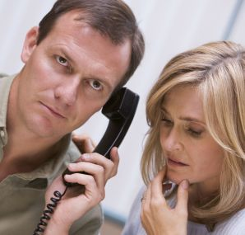
Последице повреда (2)
Повреда не утиче само на повређено дете –
она утиче на све људе повезане са њим.
Повређеном детету потребна је посебна нега,
а родитељи су у стресу, изостају са посла.
Код смртних повреда губитак трпи породица, пријатељи, другови и другарице у школи, васпитачи и наставници.

Slide 7
Фактори ризика за настанак повреда и тровања код деце
Узраст
Пол
Раса и етничка припадност
Социо-економски статус
Место становања (село/град)
Шире окружење

Slide 8
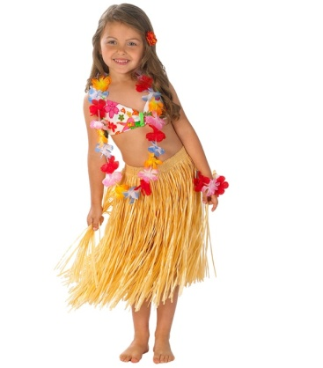
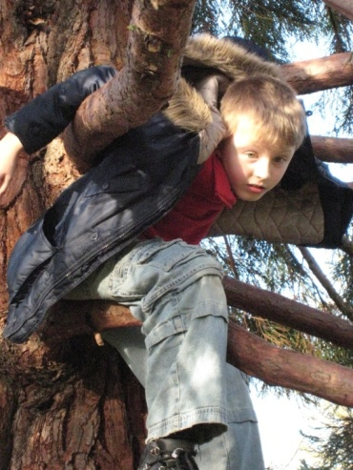
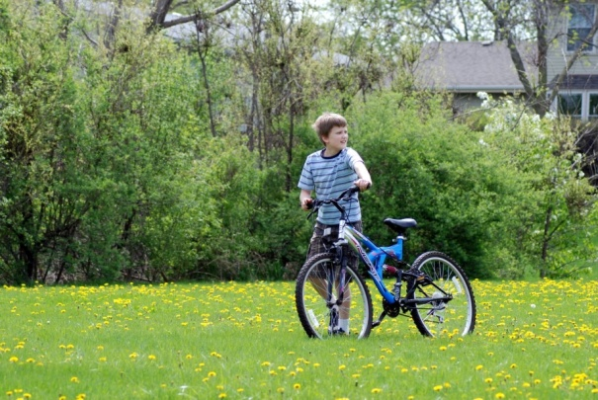
Пол као фактор ризика за повреде деце
Дечаци се чешће повређују од девојчица
Дечаци и девојчице се разликују по активностима и интересовањима те се дечаци чешће нађу у ризичним ситуацијама
Дечаци имају више повреда при вожњи бицикла зато што чешће возе бицикл, возе га дуже (више сати) или брже, изводе акробације
Дечаци такође чешће страдају и као пешаци

Slide 9
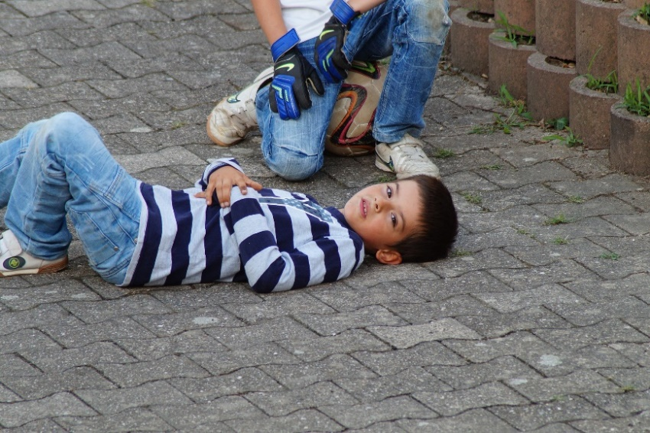
Раса, етничка припадност и социо-економски статус као фактори ризика за повреде деце
Разлике које се уочавају у учесталости повреда, самоубистава и убистава повезане су углавном са сиромаштвом, образовањем родитеља и животом у ризичном окружењу,
а не са расом и етничком припадношћу.

Slide 10
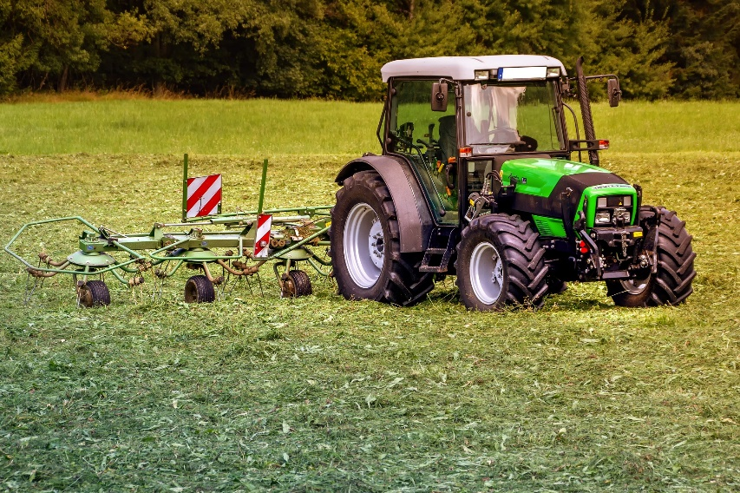
Разлике село - град
Учесталост повреда генерално је виша у сеоским него у градским срединама.
Убиство, насиље и криминал су чешћи у градовима.
Неке повреде јављају се само на селу: повреде настале од пољопривредних машина или тровања пестицидима.
Смртност је два пута виша код повреда насталих на селу: указује на тежину повреда, неадекватност пружања прве помоћи и удаљеност здравствене службе

Slide 11
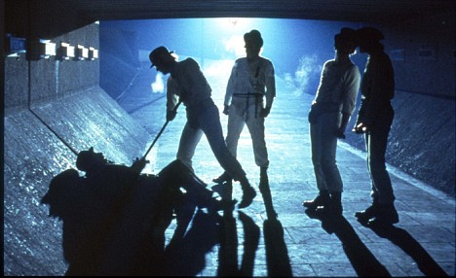
Шире окружење
Сиромаштво повећава ризик за настанак повреда и тровања кроз окружење у коме дете живи:
Неодговарајуће куће,
Необезбеђени путеви, недостатак тротоара и бициклистичких стаза
Већа учесталост насиља

Slide 12
Повреде према механизму настанка
Падови
Саобраћајни удеси
Моторна возила
Пешаци
Бицикл
Утапање
Гушење
Опекотине, опаротине
Повреде ватреним оружјем
Тровања

Slide 13
Карактеристике деце које их чине подложним повредама
Када крећу у вртић и школу, сусрећу се са другачијим окружењем него млађа деца
Могу да имају доживљај да су “велики” када савладавају различите изазове и део времена проводе изван куће
Бројни утицаји изван породице моделирају њихово понашање.

Slide 14
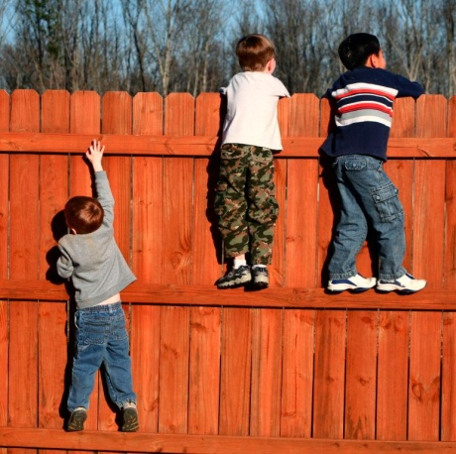
Карактеристике деце које их чине подложним повредама
Игра је веома важан део њиховог живота
Склони су да искушавају себе и проверавају своје физичке способности
Некада, окупирани игром, забораве правила о безбедности
Погрешно процене ризик
Покушају да тестирају своје способности, правећи се важни пред друговима
Непослушни су у неким ситуацијама

Slide 15
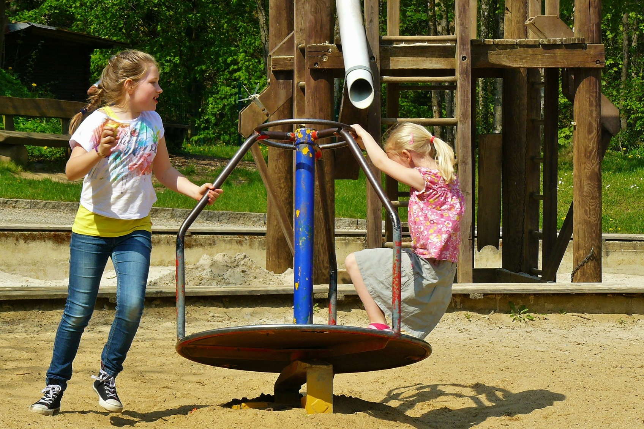
Приликом игре потребан је надзор одраслих.

Slide 16
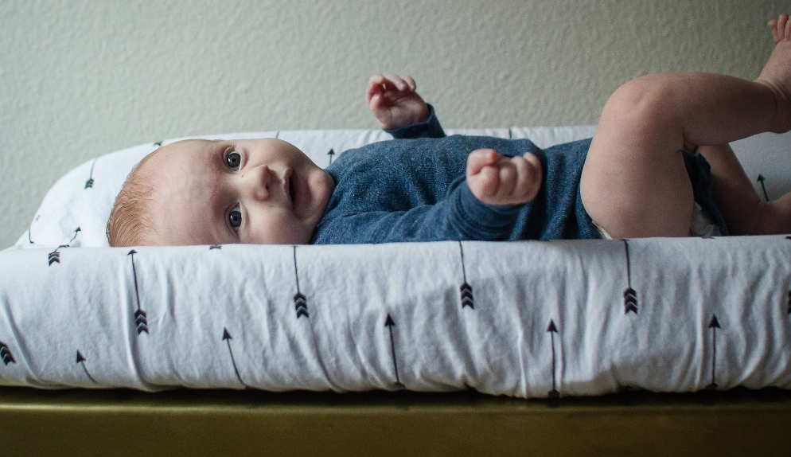
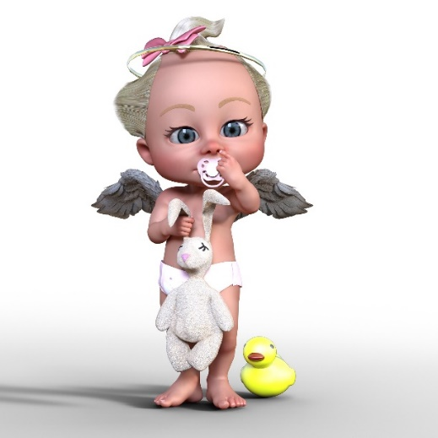
Падови
Падови са преповијалишта и кревета:
Беба се никада не оставља сама на преповијалишту, чак и када сте сигурни да до тог момента није савладала пребацивање на бок или вам се чини да је мирна.
Падови са висине могу довести до потреса мозга и тежих последица и потребно је одмах позвати службу хитне медицинске помоћи.

Slide 17
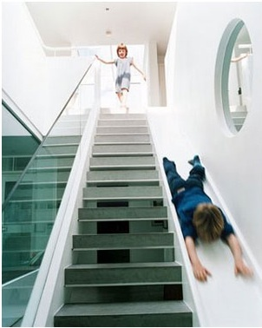
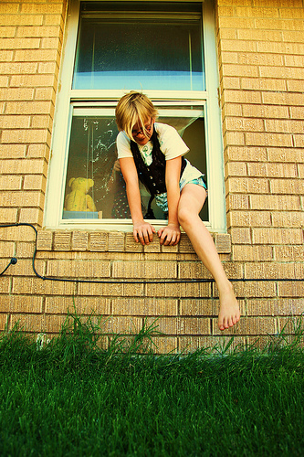
Падови
Падови низ степенице:
уколико се играју на степеништу,
спуштају низ ограду и сл.
саплитањем или уколико нагазе предмете
који се налазе на степеништу
Падови кроз прозор:
дете може да се нагне сувише,
да покуша да пређе са једног прозора на други
Може случајно да се наслони на полуотворен прозор
Може погрешно да процени колико је прозор удаљен од тла и да скочи
ПРЕВЕНЦИЈА: ограде и браве на закључавање

Slide 18
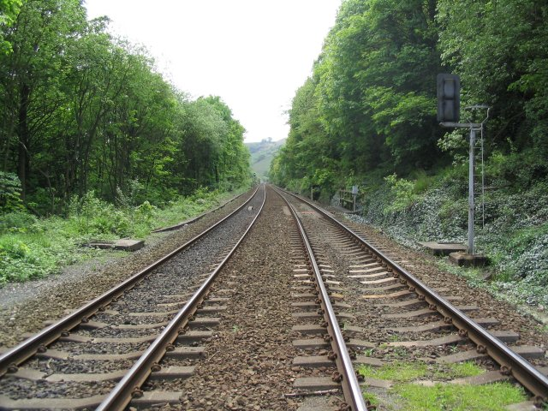
Због авантуристичког духа, или само зато што је то забрањено, нека деца играју се на опасним местима као што су градилишта, пруга...
Деца морају бити под надзором и треба им причати о опасностима оваквих места за игру.

Slide 19
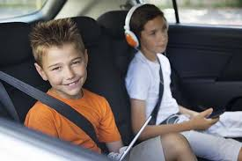
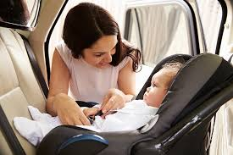
Повреде у саобраћају
Повреде у моторним возилима
Мала деца и адолесценти најчешће умиру због повреда задобијених у удесима моторних возила, док деца узраста 5 до 9 година најчешће страдају као пешаци
Обавезно је коришћење адекватних седишта за децу у аутомобилима, редовно везивање појасева свих путника и превожење деце до 12 година искључиво на задњим седиштима.

Slide 20
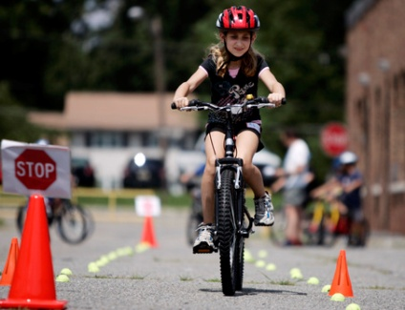
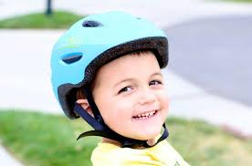
Повреде при вожњи бицикла
Повреде у саобраћају
Повреде при вожњи бицикла су врло чест разлог обраћању хитним службама.
Већина тешких и смртних повреда на бициклу повезана је са повредом главе.
Кациге смањују вероватноћу повреде главе за 85% и ризик од повреде мозга за 88%, а такође смањују повреде средњег и горњег дела лица за 65%.

Slide 21
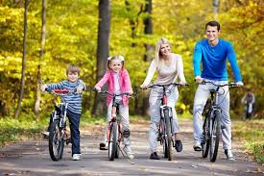
Деца узраста до 10 година не могу сама да учествују у саобраћају на бициклу
Често се повреде током вожње бицикла догађају јер се деца тркају или возе бицикл у опасним подручјима (паркинг, стрма улица и сл.)

Slide 22
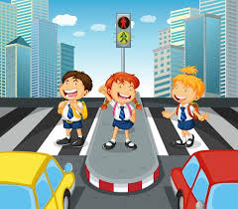
Повреде пешака
Повреде у саобраћају
Повреде пешака су најчешћи узрок трауматске коме у деце
и чест узрок озбиљних прелома ногу
Већина повреда се дешава током дана, са највећом учесталошћу након школе

Slide 23
Повреде пешака
Око 30% повреда пешака су деца.
Догађа се на обележеном пешачком прелазу, што можда указује на лажни осећај сигурности детета и недовољну пажњу.
Већина деце нема вештине да правилно процењује дешавања у саобраћају.
Деца још увек не могу прецизно да процене брзину аутомобила, раздаљину.
С обзиром да су ниска, деца су мање уочљива за возаче, а и сама не могу да виде преко аутомобила, зато је добро да носе флуоресцентну одећу и ознаке на торбама.

Slide 24
Повреде пешака
Дешавања у околини могу лако деци да одвуку пажњу, те њихово понашање може да буде непредвидљиво.
Нпр. ако на другој страни улице виде друга, могу да забораве све што су учили о безбедности у саобраћају.
Многи родитељи нису свесни несклада изнеђу способности деце и вештина потребних за учешће у саобраћају.
Родитељ мора увек примером да показује како и где се правилно прелази улица (на пешачком прелазу, на зелено светло, без трчања, обазриво...) и да стално објашњава шта ради, као и да указује ако се неко не понаша правилно.

Slide 25
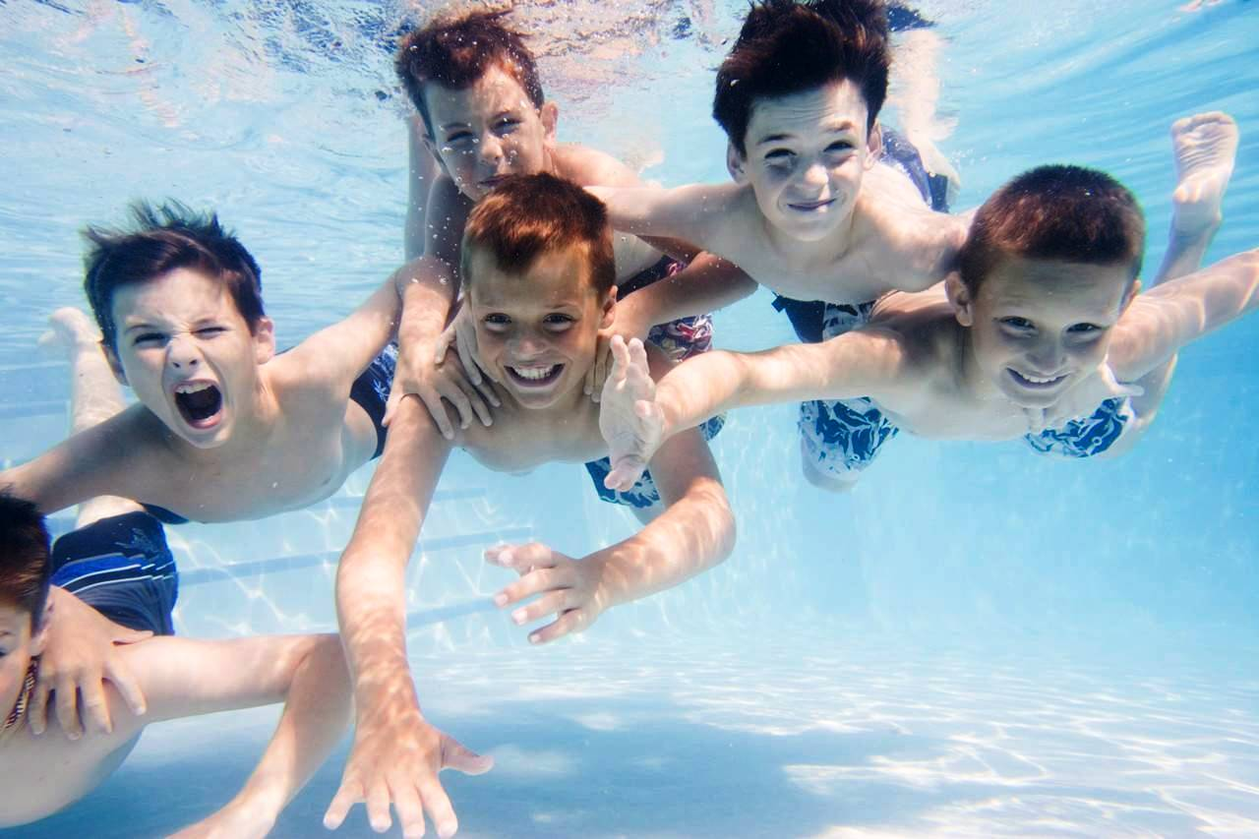
Утапање
Мала деца не знају да пливају, нешто старија уче да пливају или знају да пливају, али и даље пливање у води за све њих представља ризик.
Потребна је стална брига и надзор оних који чувају дете!!!
Дете треба обучити за пливање у различитим условима (базен, море, река, језеро) и унапређивати вештине.

Slide 26
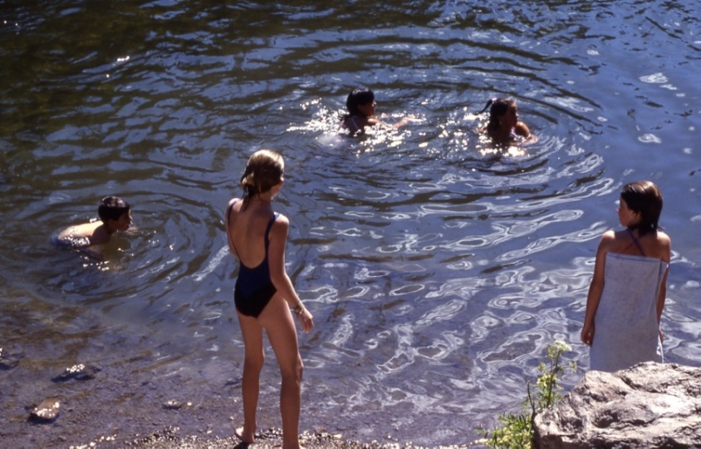
Утапање
Како постају старија, деца су све склонија истраживању, авантурама, испробавању својих способности, и може да се догоди да прецене своје могућности.
Могу да занемаре упозорења родитеља и одраслих, те је неопходан интензиван надзор када су у близини воде.
Посебно је ризично пливање у реци, каналима или мору, где изненада могу да наиђу на дубоку воду, потопљене предмете, муљ, вир, талас од пловила...
Некада их вршњаци подстичу на ризично понашање у води којем нису дорасли или на ризичном месту (скакање, потапање, издржаји у роњењу итд).
Чак и под надзором одраслих, пливање у отвореним водама може да буде ризично.

Slide 27
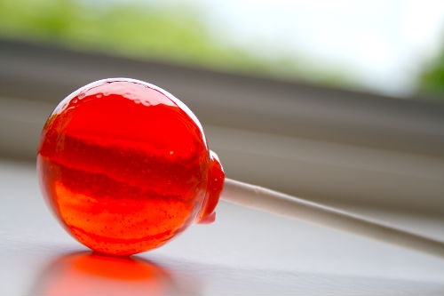
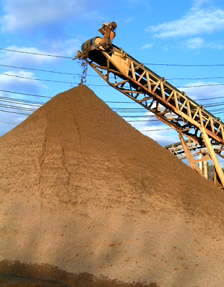
Гушење страним телом
Гушење храном није често, али је могуће ако дете једе и трчи или скаче. Може се десити ако у устима има жвакаћу гуму, лизалицу, бомбону...
Гушење може настати ако се деца играју на градилишту на великим гомилама песка, јер може доћи до затрпавања.

Slide 28
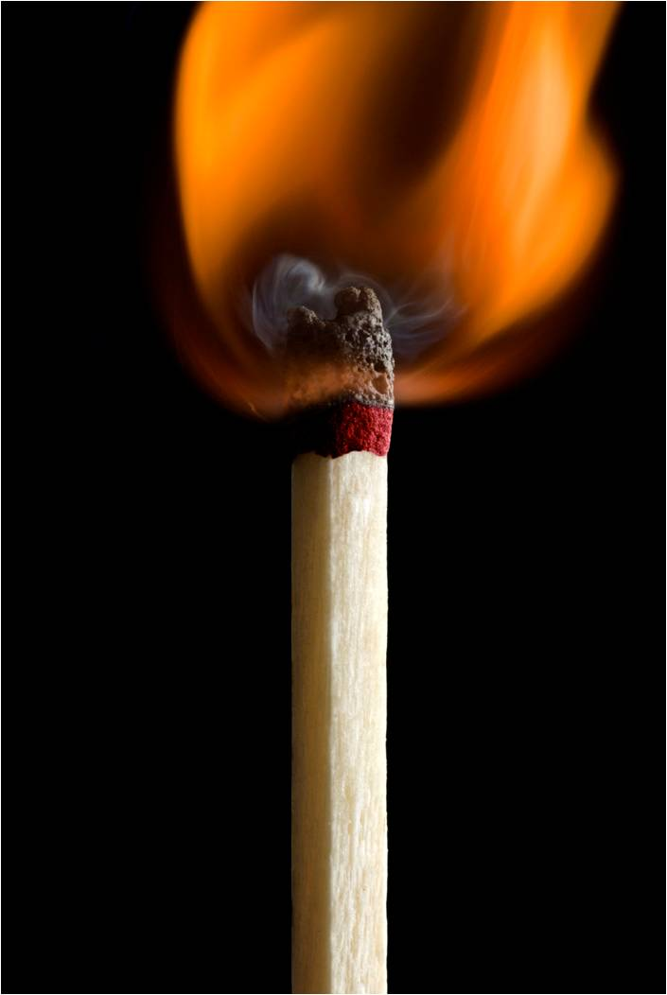
Повреде у пожарима и опекотине
Ризик за повреде и смртни исход је највећи до десете године живота.
Ризик је виши код породица са нижим социо-економским статусом, а учесталост је највећа ако породица живи у сиромаштву, родитељи имају ниже образовање.
Деца углавном умиру због гушења димом, a не због опекотина.

Slide 29
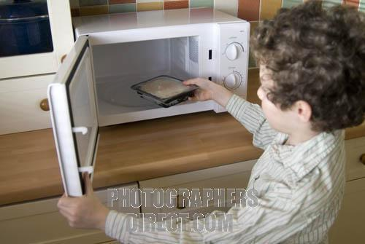
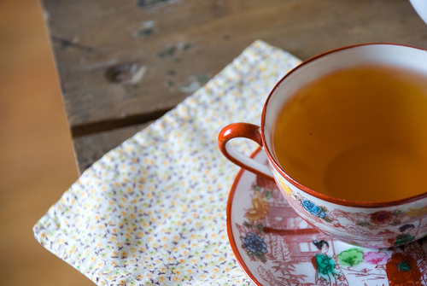
Повреде у пожарима и опекотине
60% смртних случајева у пожарима настаје због гушења димом.
Цигарете узрокују око 45% свих пожара и 22-56% смртних случајева због пожара у кући.
Уколико деца треба да рукују врућом храном или течностима потребно је да то чине уз близак надзор и помоћ одраслих.

Slide 30
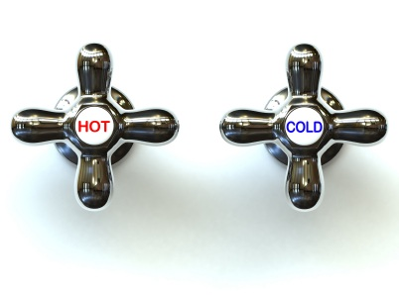
Опаротине (опекотине врелом водом)
Могу да настану:
Због вруће воде из славине,
Просипања вруће хране и течности
Опаротине врућом храном и водом ипак су најчешће код деце узраста испод 5 година
Деци са опаротинама често су потребне дуге хоспитализације, бријне хируршке процедуре и могу да заостану велики ожиљци

Slide 31
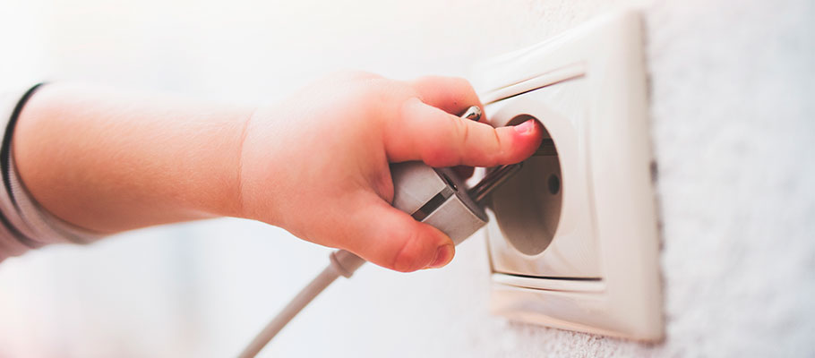
Удари струје
Могу да настану јер:
Деца дирају утичнице и инсталације,
Неко укључи апарат у влажном купатилу или док се дете купа, или не искључи бојлер и грејалицу
Су неисправне инсталације...
Превенција:
- Штитници за „шуко“ утичнице;
- Непрестани надзор деце;
- Провера инсталација.

Slide 32
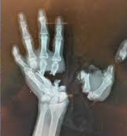
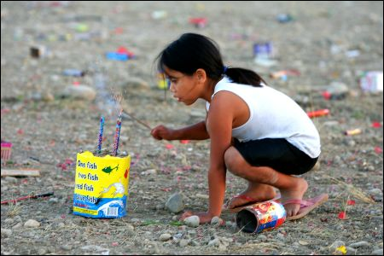
Ватромет, петарде
Више од 40% повређених у ватромету чине деца испод 15 година.
Могу да настану опекотине, ампутације, повреде очију…
Децу стално треба контролисати да не купују и не бацају петарде.

Slide 33
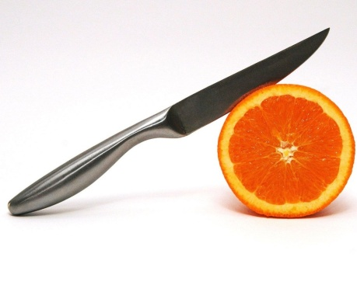
Посекотине
Деца могу да се посеку на разбијено стакло, поклопац конзерве, јер у игри дирају различите предмете.
Ножеве, маказе и друге оштре предмете деца треба да користе под надзором одраслих.
Родитељи треба да науче децу како да их безбедно користе.
Већина посекотина ножем и маказама настаје због неискуства, а не зато што је дете неспретно или непажљиво.

Slide 34
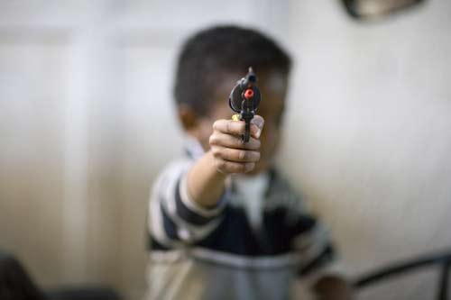
Повреде ватреним оружјем
Настају у три различите ситуације:
Ненамерне повреде (задеси): неадекватно чување и лака доступност,
Покушај самоубиства
Намерно нанете повреде ватреним оружјем
Најбоља превенција: чување оружја под кључем или ван куће

Slide 35
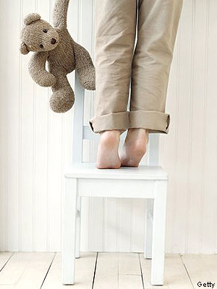
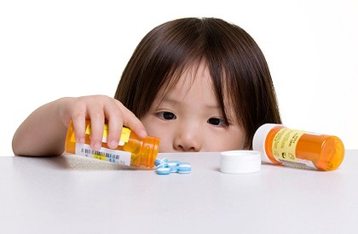
Тровања
Тровања су најчешћа у узрасту од 0 до 5 година;

Slide 36
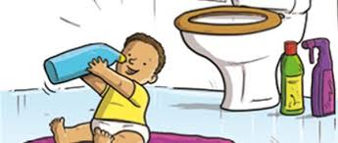
Тровања
Тровања у деце могу се јавити на било ком месту, у кући, стану, вртићу, школи, на игралиштима...
Деца су веома радознала;
Отровне материје се налазе свуда око нас .

Slide 37
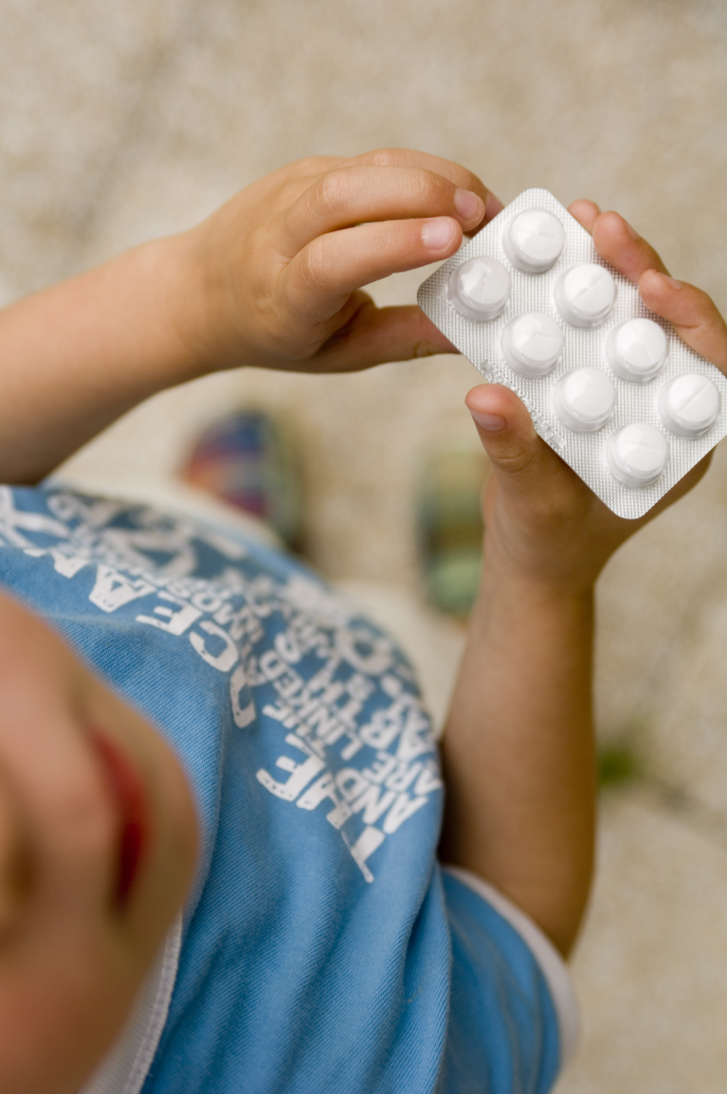
Тровања
Деца у Војводини најчешће уносе:
лекове 60%
инсектициде 10%
алкохол 6%
органске раствараче (бензин, раствараче...) 5%

Slide 38
Тровања
Некада грешком деца могу да узму лек мислећи да је бомбона или неку течност мислећи да је сок, посебно ако се налази у неоригиналној амбалажи;
Из радозналости могу да пробају алкохол;
Желатинозне капсуле са детерџентом су све чешћи узрок тровања код деце; држите их ван домашаја;
Код деце узраста изнад осам година треба размишљати и о намерном самотровању.

Slide 39
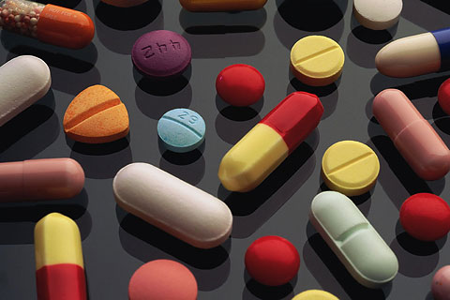
Тровања
ЗАДЕСНА ТРОВАЊА
НАМЕРНА ТРОВАЊА
НАМЕРНА ТРОВАЊА ОД СТРАНЕ ДРУГИХ ЛИЦА
Путеви уноса:
преко уста
удисањем
преко коже и слузокоже
комбиновано

Slide 40
Задесна тровања у деце
Отровне материје су лако доступне деци
Потенцијално отровне материје се налазе у неоригиналној или необележеној амбалажи
Дете или родитељ грешком замене лек
Дете или родитељ ненамерно предозира лек
Неисправне гасне инсталације у кући
Тровање угљен-моноксидом из неисправних пећи или због наталоженог дуванског дима у непроветреним просторијама

Slide 41
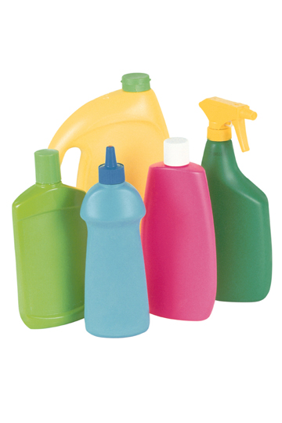
Задесна тровања у деце
Соба:
лекови, витамини
парфем, колоњска вода, лосион после бријања
лакови за косу
шминка
Кухиња:
сапун, детерџенти за судове
средства за полирање
средства за чишћење паркета
лекови (сирупи) у фрижидеру

Slide 42
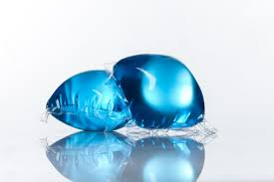
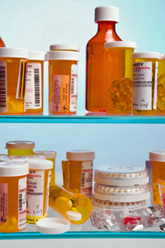
Задесна тровања у деце
Купатило:
средства за чишћење површина
детерџенти и омекшивачи за веш (нерочито гел-капсуле)
лекови
средства за испирање уста, препарати за зубе
сапун и лосион за бријање
дезодоранс
шампони и средства за негу косе
ацетон
избељивачи за веш,
пудер

Slide 43
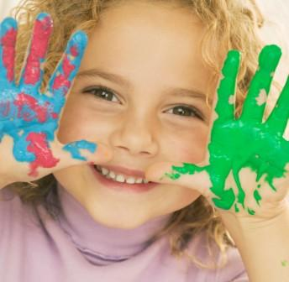
Задесна тровања у деце
Гаража, подрум, остава:
моторно уље
антифриз
лепкови
боје и лакови
уљани разређивач
издувни гасови мотора
средства против инсеката, глодара
средства за заштиту биља (пестициди, инсектициди, хербициди...)

Slide 44
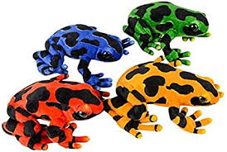
Задесна тровања у деце
Играчке
Користити играчке које су означене као безбедне и које нису направљене од отровних материјала
воштане боје
играчке за купање
накит за децу
офарбане играчке
војници и фигурице
разни сетови (боцкалице, перле, коцкице...)
Опасне материје: олово, арсен, кадмијум, жива, бром, азбест...

Slide 45
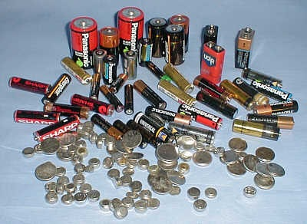
Задесна тровања у деце
Батерије
Водити рачуна o играчкама на батерије, деца могу прогутати батерије
(нпр. диск батерије)
Ургентан случај страног тела,
али може имати и токсичан ефекат

Slide 46
Задесна тровања у деце
Биљке (Rhicinus communis)

Slide 47
Задесна тровања у деце
Семенке и коштице воћа (цијаногени гликозиди)

Slide 48
Задесна тровања у деце
Алкохол
Млађа деца имају тежу клиничку слику
тровања етил-алкохолом
Клиничка слика:
- хипогликемија (пад нивоа шећера у крви)
- депресија ЦНС-a (посртање, поспаност, сан...)
- респираторна депресија (успоравање дисања)
- хипоксија (недостатак кисеоника у телу)

Slide 49
Превенција тровања лековима
Лекове држати закључане, или ван домашаја детета
Након употребе амбалажу лека добро затворите
Не називати таблете бомбонама, а сирупе соковима
Никада детету не треба давати лек у мраку или нејасном осветљењу – да се не би дала већа доза лека или заменио лек
Увек одрасли надзиру узимање лекова

Slide 50
Превенција тровања хемикалијама
Не држати никаква хемијска средства на поду, поред тоалета, испод судопере и сл.
Не сипати их у амбалажу
од минералне воде, сока, јогурта
или друге амбалаже познате или привлачне деци

Slide 51
Превенција тровања хемикалијама
Чувати опасне хемикалије на сигурном месту, по могућности држати их у закључаној просторији
Чувати у оригиналним паковањима
Не уклањати етикете са оригиналних паковања

Slide 52
Превенција тровања пестицидима (средства за заштиту биљака, против инсеката, глодара и др.)
Средства против глодара не држати на местима лако доступним деци (на поду, сакривена иза намештаја), треба објаснити детету чему су намењена
Инсектициде користити искључиво са одговарајућом заштитом и према упутству
Држати их у закључаној просторији

Slide 53
Превенција тровања гасовима
Редовно проверавати пећи на угаљ и чврсте материје и друге уређаје у кући;
Редовно проветравати просторије у којима се ложи и одржавати димњаке у исправном стању;
Проверавати инсталације за гас, инсталирати аларме
Пушење дуванских производа не дозволити у кући или у соби где су деца.

Slide 54
Савети и напомене
Одговорно понашање одраслих (родитељи, наставници...)
Дете почиње да усваја све облике понашања раније него што мислимо
Дете учи посматрајући и имитирајући понашање одраслих и својих вршњака
Учите децу да сама брину о својој безбедности
Објасните деци o могућим отровима из њихове околине
Научите децу да не узимају самоиницијативно лекове, да не једу бобице са биљака, да не дирају инсталације (нпр. гасне)

Slide 55
Савети и напомене
У околини куће и местима где се деца играју водити рачуна да ли има одбачених амбалажа неких хемикалија, лекова, дивљих депонија
Алкохолна пића, цигарете и друге дуванске производе држати ван домашаја деце, односно под надзором

Slide 56
„ОПАААСНОСТИ НА УЛАЗУ У КУЋУ“
Зашто се мора опрезно улазити у гаражу?
Где је најсигурније за играње са лоптом?
Зашто је опасно улазити у подруме?
Шта може да се деси ако истрчимо из зграде за лоптом?
Зашто може бити опасно на тераси?
Зашто је опасно пењати се на прозор?
Зашто је опасно пењати се на столицу и друге предмете који су на тераси?

Slide 57
„ОПАААСНОСТИ У КУХИЊИ И ТРПЕЗАРИЈИ“
Где на слици видите оштре предмете?
Где на слици видите пламен ватре?
Шта још може да посече, опече или укљешти прсте?
Где сте видели у својој кући упаљаче и шибице?

Slide 58
„ОПАААСНОСТИ У КУПАТИЛУ“
Зашто је опасно када се препуни вода у кади?
Где се налази фен на слици и зашто је то опасно?
Да ли видите негде прашак за веш?
Да ли би он могао да стоји на другом месту?
Шта може да се деси ако је под у купатилу мокар?
Како се може спречити квашење пода?

Slide 59
„ОПАААСНОСТИ У ДНЕВНОЈ СОБИ“
О које предмете на поду би могли да се спотакнемо?
Да ли неки предмет може да падне ако се случајно гурне?
На чега би деца могла да се опеку у овој дневној соби?
Да ли је свака биљка јестива? А зашто није?
Шта може да се налази у кутијици на столу?
Зашто није добро да остављамо ситне предмете на дохват мале деце?
Зашто кликери не смеју да се стављају у уста?

Slide 60
„ОПАСНОСТИ У ДЕЧЈОЈ СОБИ!“
Зашто може бити опасно када дете извлачи ствари из ормана?
Шта се може десити са прстима ако се јако притисне фијока или нагло затварају врата?
Шта се може десити ако се трчи преко малих тепиха?
Да ли је добро да се мала деца пењу на високе делове намештаја?
Шта је високо за бебу, а шта за предшколце?
Шта је високо за бебу, а шта за предшколце?

Slide 61
„ОБОЈИМО ОПАААСНОСТИ!“

Slide 62
БРОШУРА

Slide 66
У презентацији су коришћене слике из публикација Института за јавно здравље Војводине и из следећих извора:
Литература
Институт за јавно здравље Војводине. Сигуран свет. Брошура у издању ИЗЈЗВ. 2010.
Vincenten J, MacKay M, Brown K. Zabava bez povreda - dodatak uz Globalni izveštaj o sprečavanju povreda kod dece za 2008. godinu. UNICEF. 2008; Dostupno na: https://www.unicef.org/serbia/media/6196/file/Zabava%20bez%20povreda.pdf
3. https://www.halobeba.rs/bezbednost/bezbednost-dece-u-kuci/
4. Materijali UNICEF-kampanje „Svaki trenutak je važan“. Dostupno na: https://www.unicef.org/serbia/en/materials-serbian
http://www.freedigitalphotos.net
https://www.pexels.com
https://pixabay.com/
Институт за јавно здравље Војводине
Знањем до здравих избора
Програмски задатак Посебног програма у области јавног здравља за АПВ у 2020. години:
Унапређење здравствене писмености популације – „Знањем до здравих избора“

